Slide 1
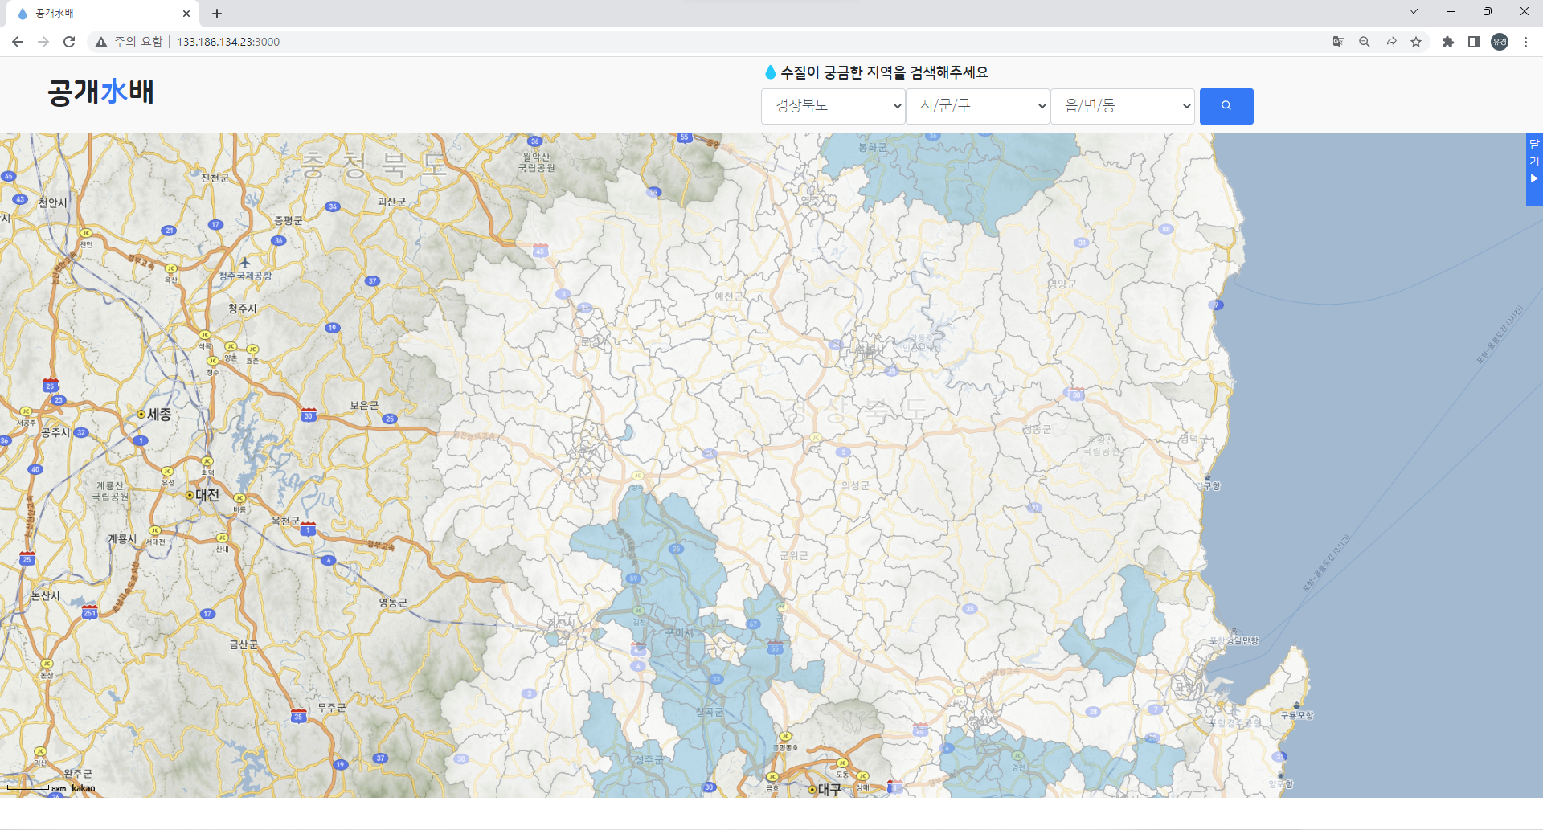
메인 화면

Slide 2
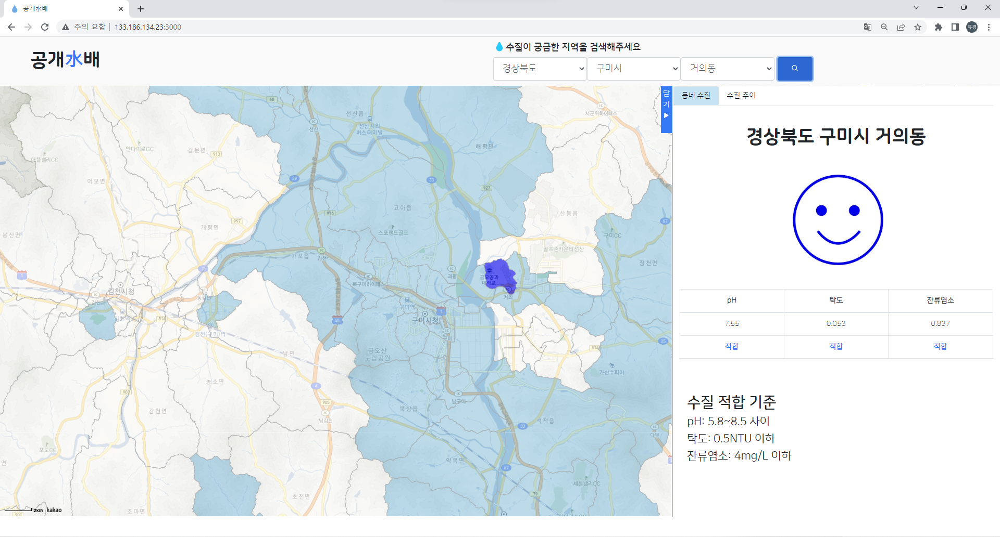
실시간 수질 정보 제공
동네 수질

Slide 3
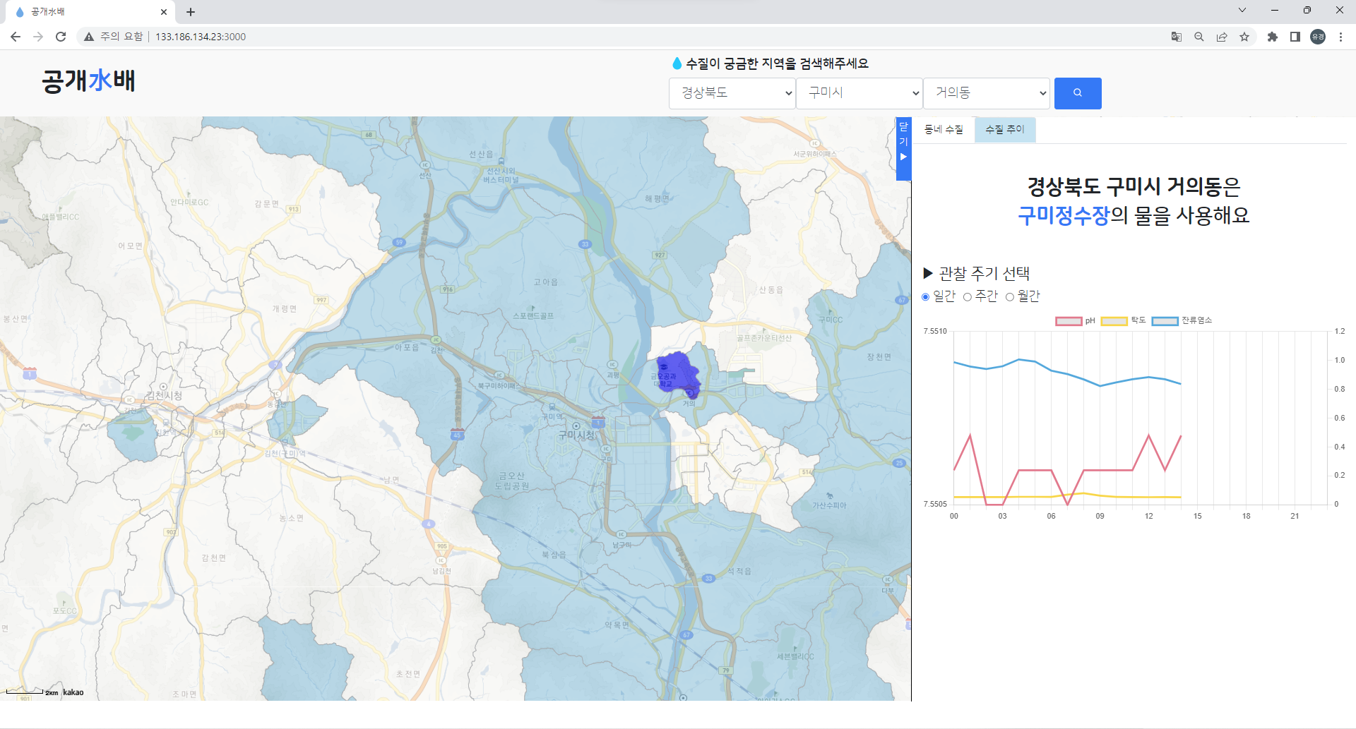
실시간 수질 정보 제공
수질 추이 - 일간 추이

Slide 4
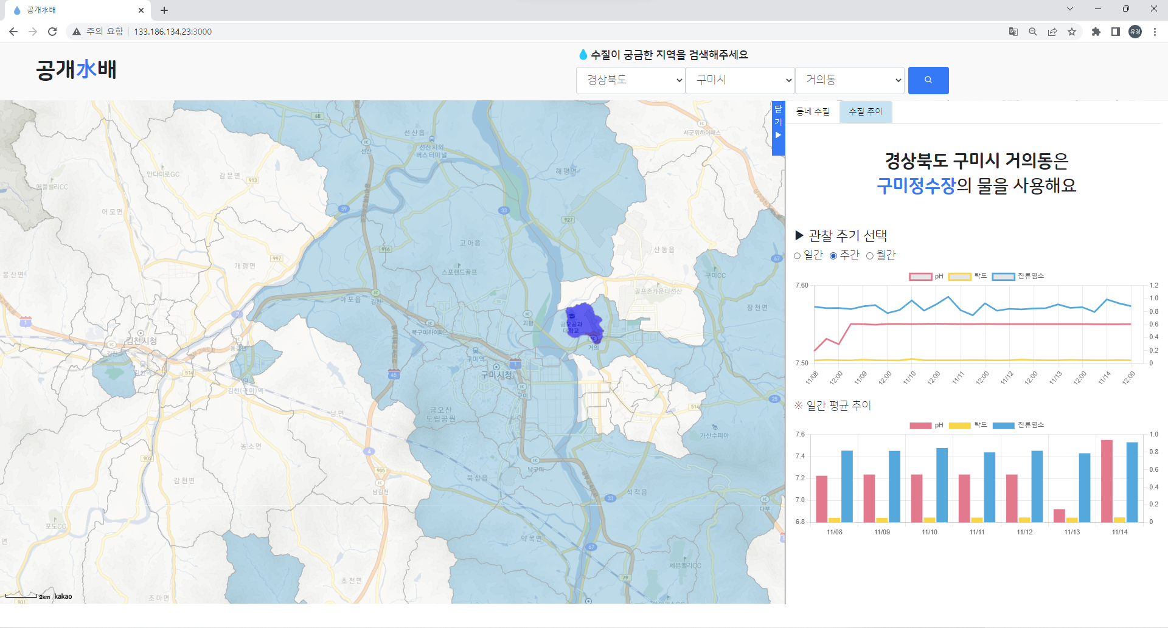
실시간 수질 정보 제공
수질 추이 - 주간 추이

Slide 5
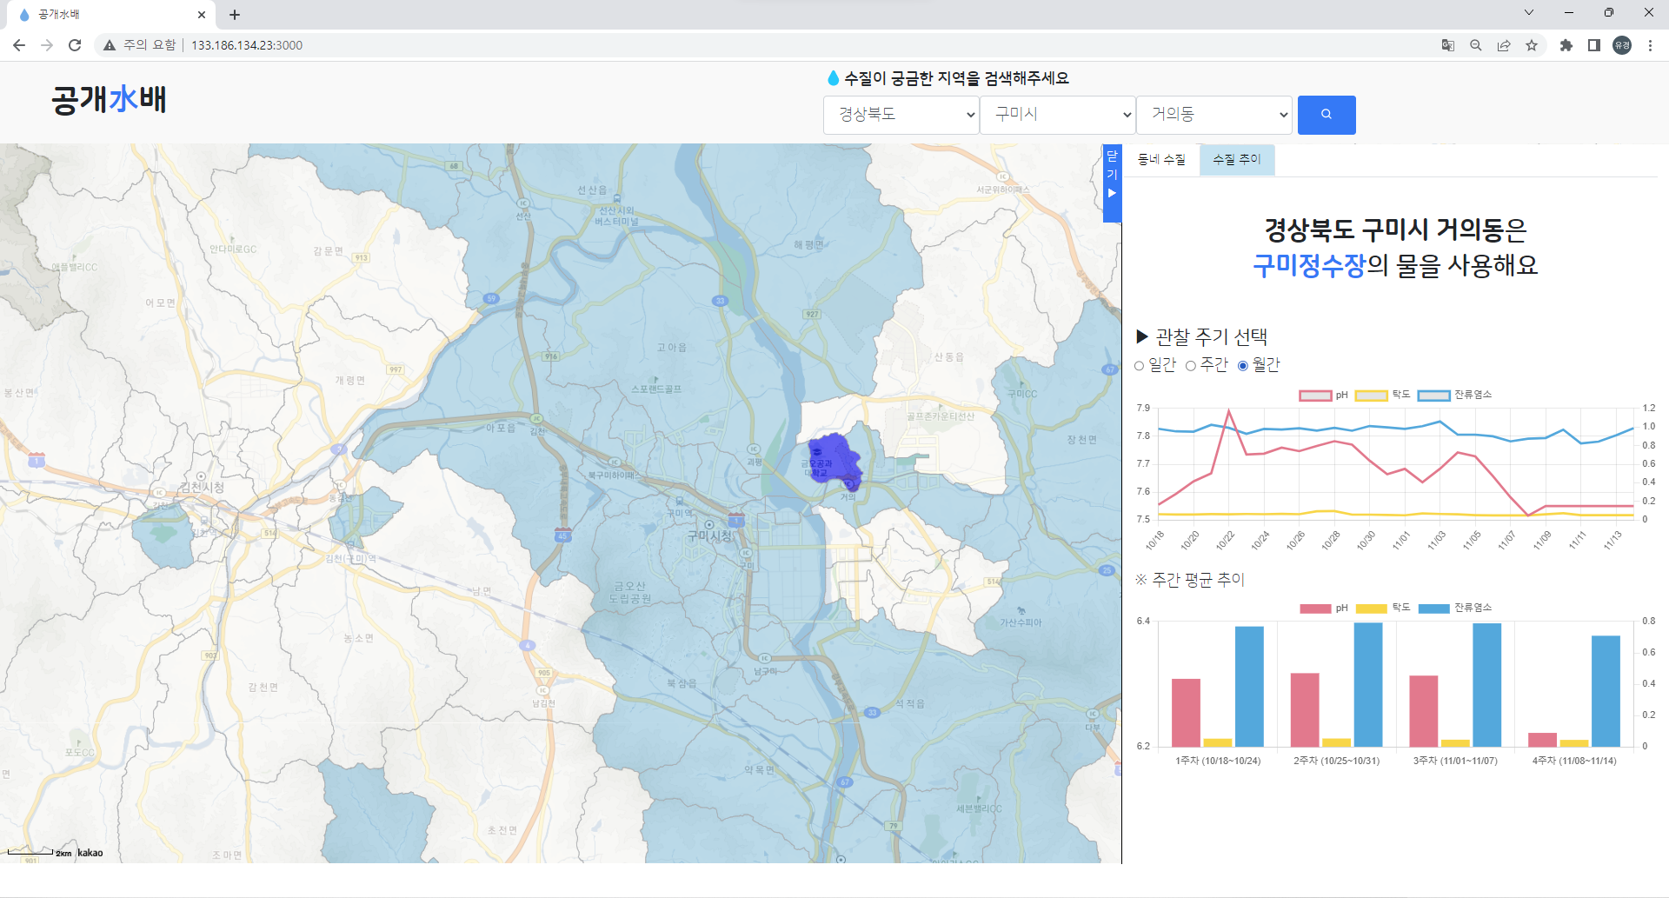
실시간 수질 정보 제공
수질 추이 - 월간 추이

Slide 6
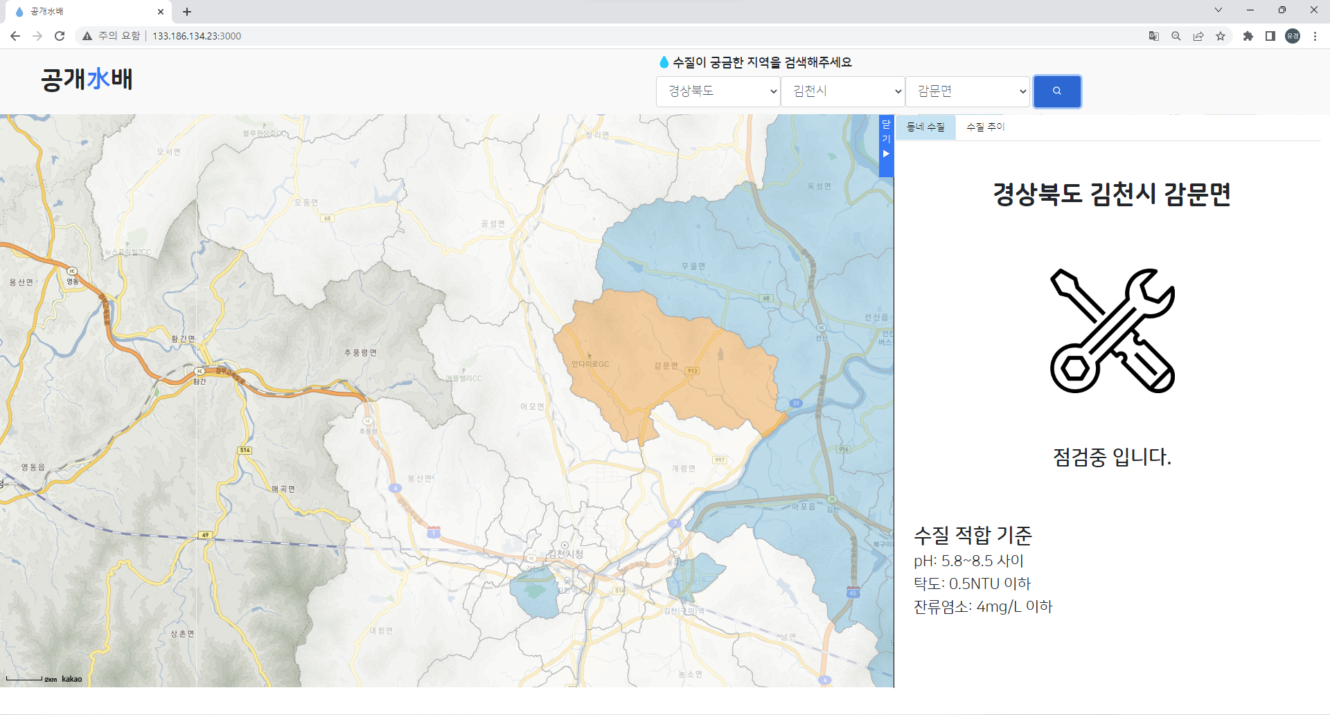
수질 정보 미제공
동네 수질

Slide 7
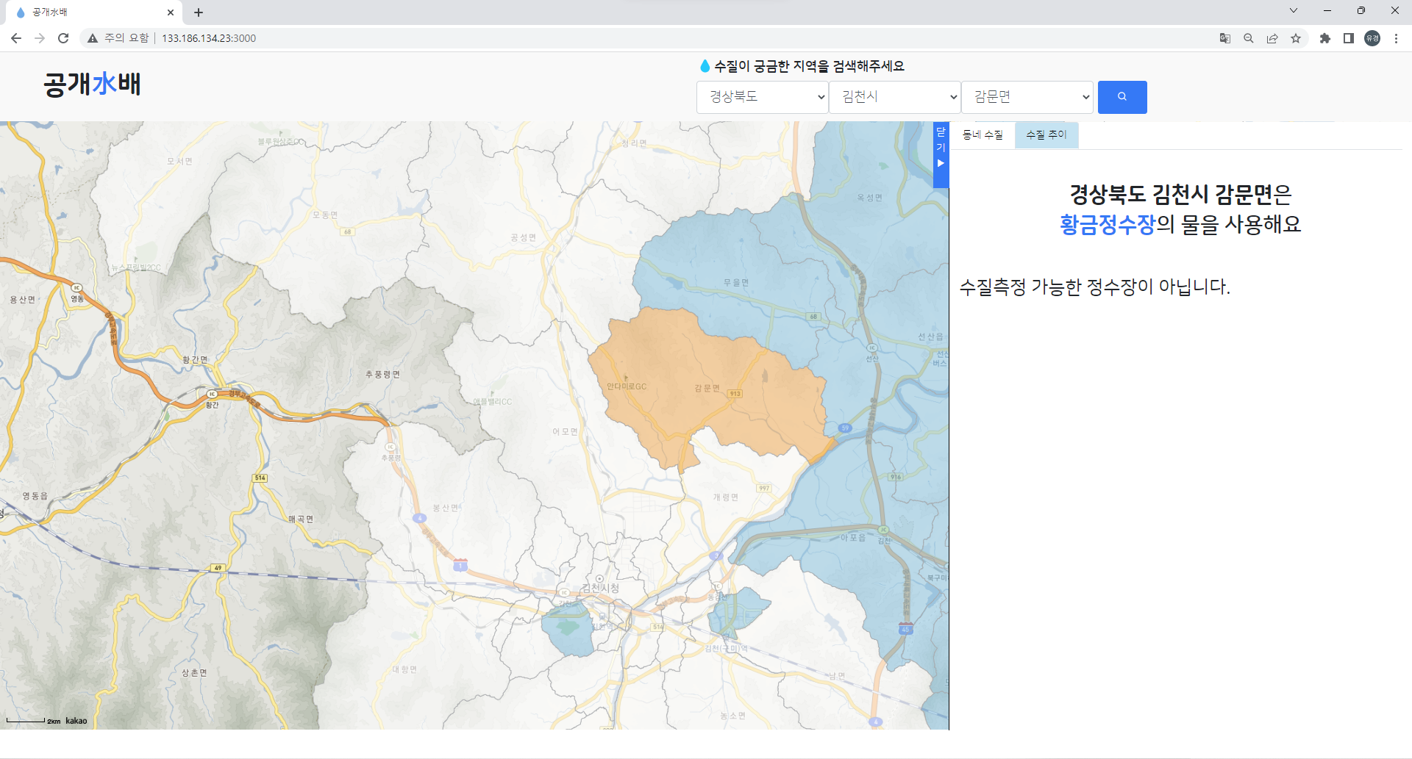
수질 정보 미제공
수질 추이

Slide 8
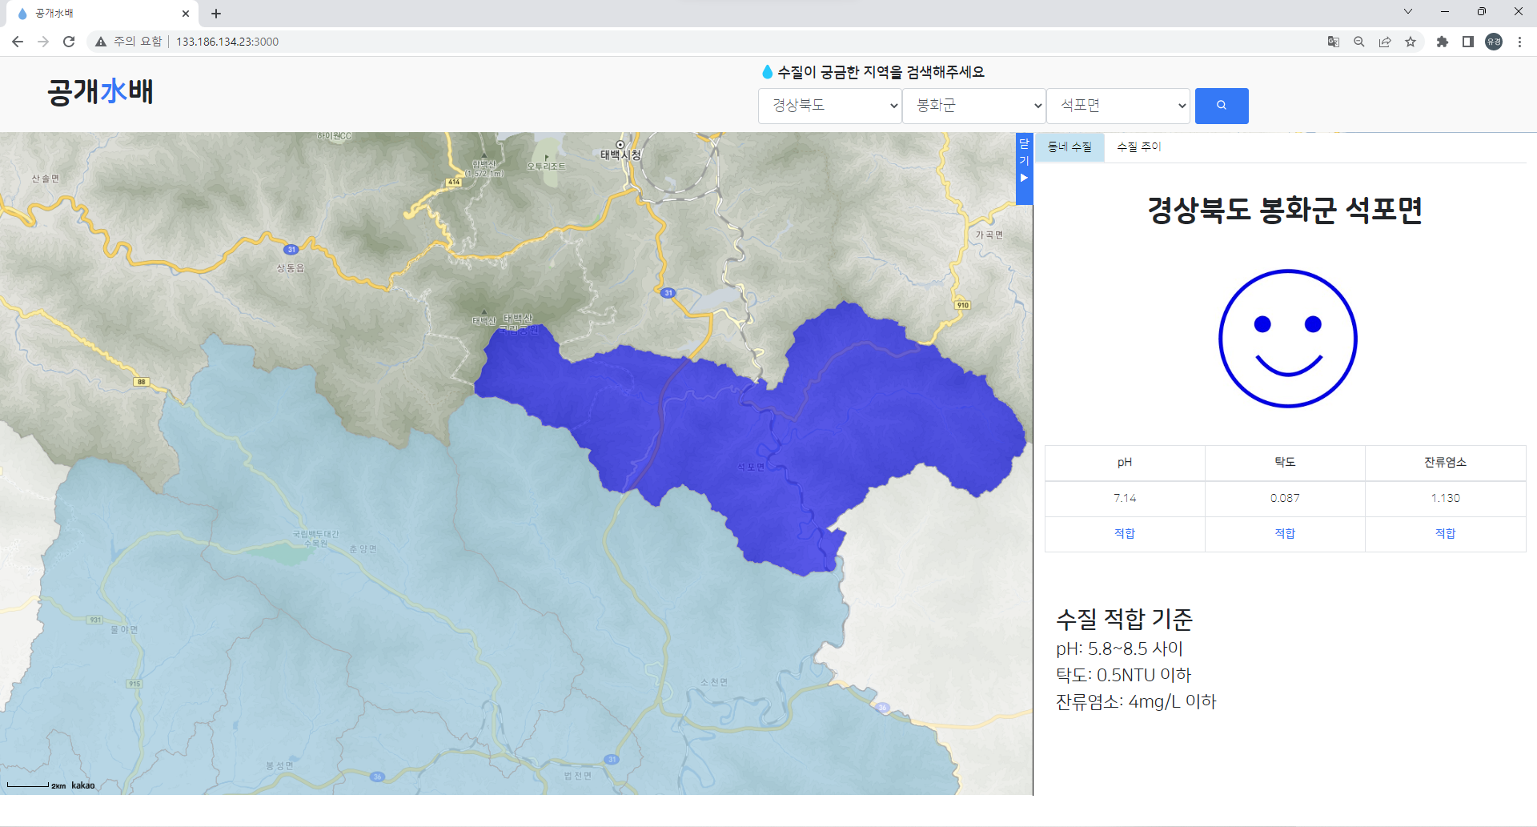
일일 수질 정보 제공
동네 수질 - 일일 수질 정보 제공

Slide 9
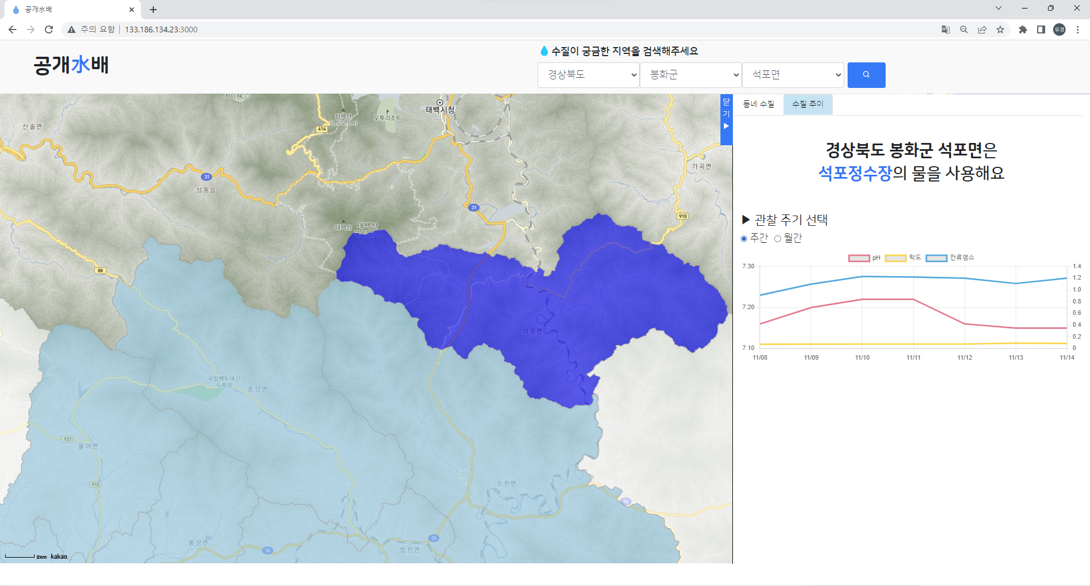
일일 수질 정보 제공
수질 추이 - 주간 추이

Slide 10
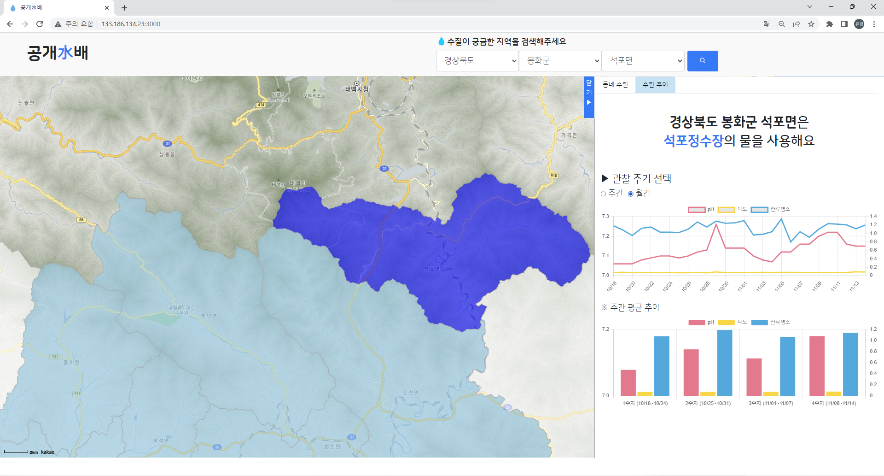
일일 수질 정보 제공
수질 추이 - 월간 추이

